Slide 1
Звездный
ч
а
с

Slide 2
I
Р
У
Т
Звездный
ч
а
с

Slide 3
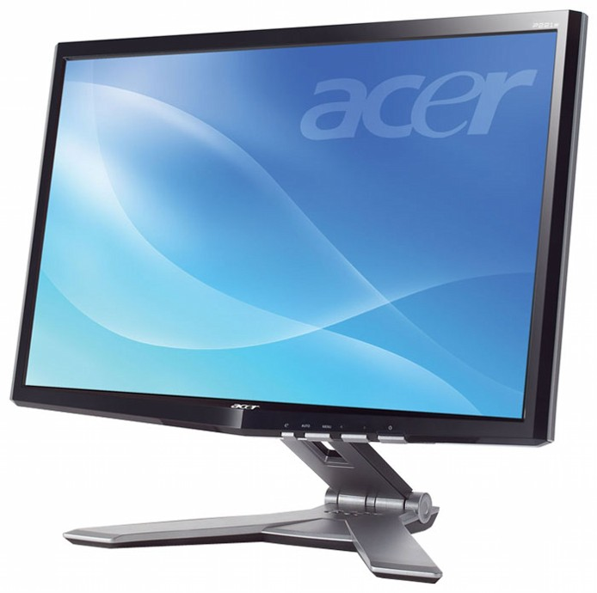
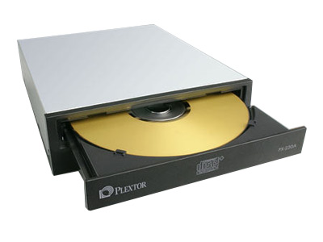

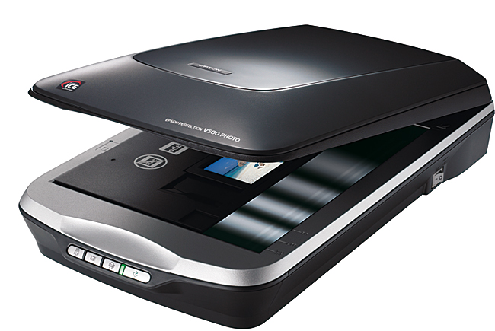
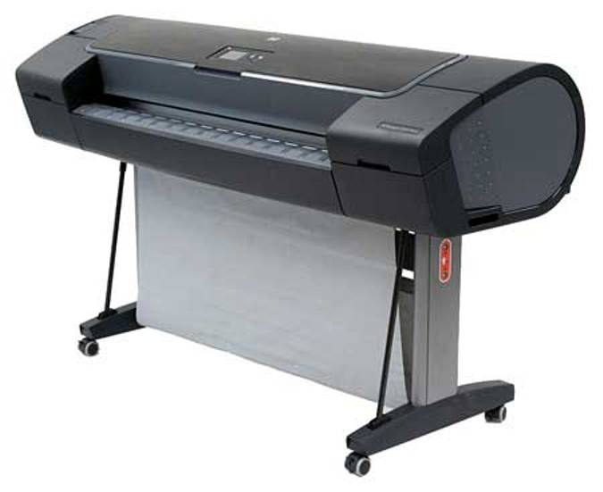
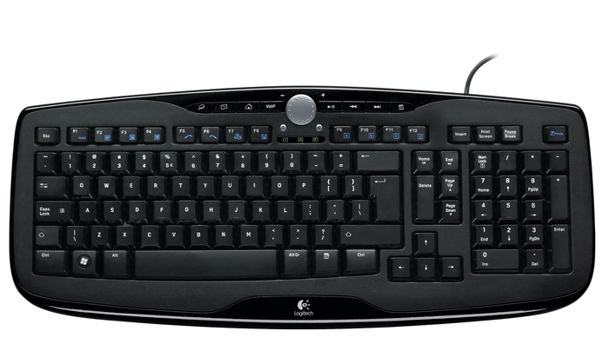
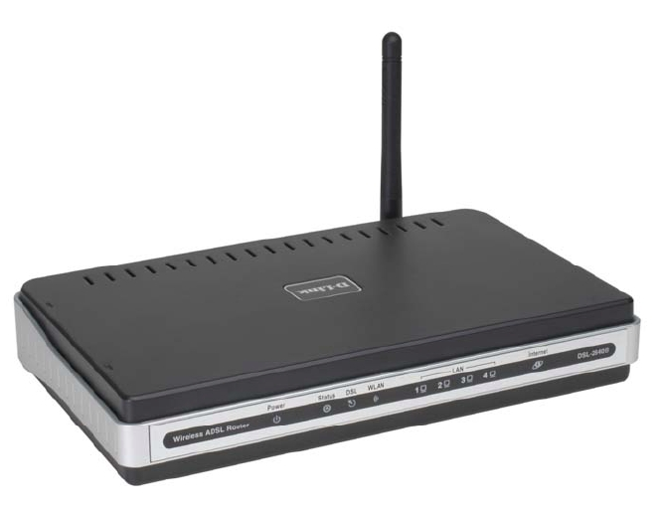
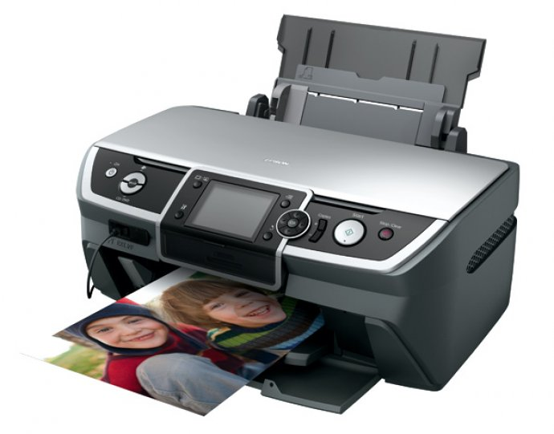
1
2
3
I
Р
Т
У
4
5
6
7
8

Slide 4
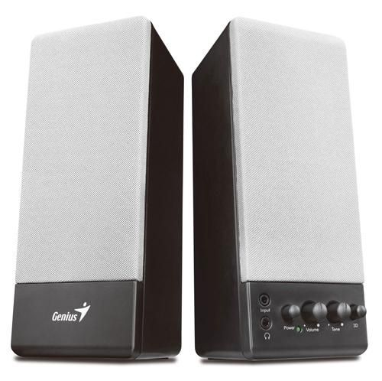
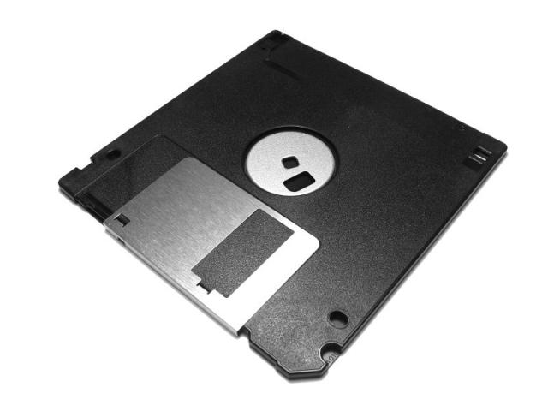
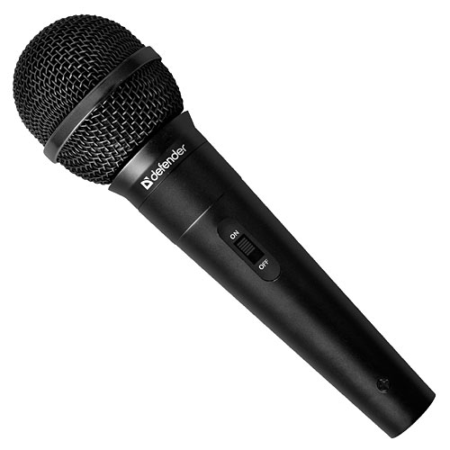
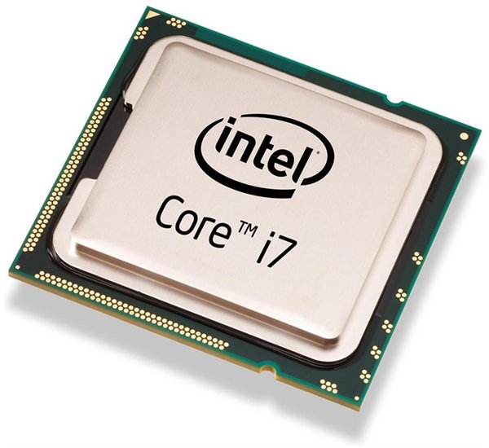
1
2
I
Р
Т
У
3
4

Slide 5
II
Р
У
Т
Звездный
ч
а
с

Slide 6
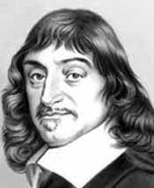
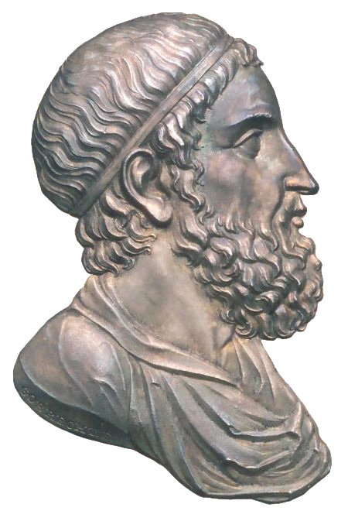
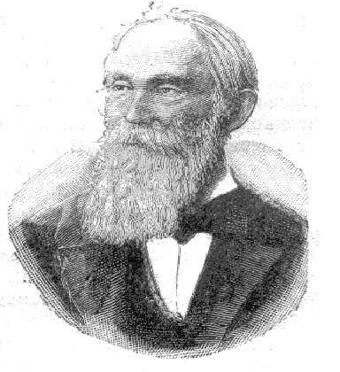
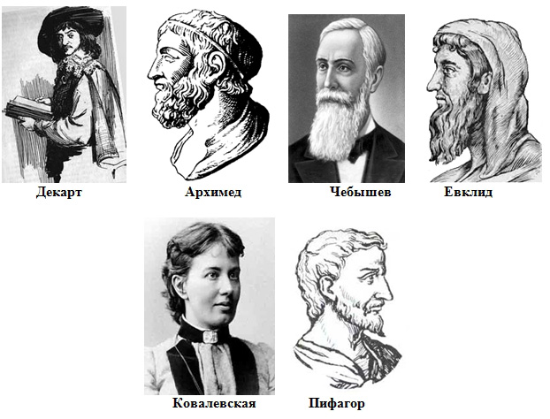
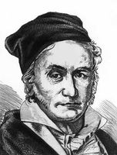
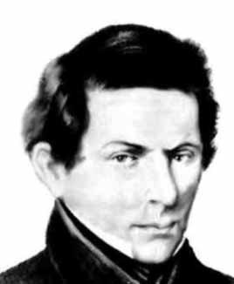
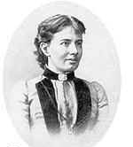
1
2
3
Декарт
Архимед
Чебышев
II
Р
4
5
Т
У
Пифагор
Евклид
6
7
8
Ковалевская
Гаусс
Лобачевский

Slide 7
Прямоугольник
Квадрат
1
2
II
Р
Т
У
Прямая
Угол
3
4

Slide 8
III
Р
У
Т
Звездный
ч
а
с

Slide 9
М
Е
А
у
Т
К
А
М
Т
И

Slide 10
IV
Р
У
Т
Звездный
ч
а
с

Slide 11
Фунт
Галлон
1
2
IV
Р
Т
У
Золотник
Пуд
3
4

Slide 12
1 Кбайт(килобайт) = 1024 байт
1 Тбайт(теробайт) = 1024 Гбайт
1
2
ФИНАЛ
1 Гбайт (гигабайт)
= 1024 Мбайт
1 Мбайт (мегабайт)
= 1024 Кбайт
3
4

Slide 13
Звездный
ч
а
с
Ф И Н А Л

Slide 14
ИНФОРМАТИКА

Slide 15

Поздравляем победителя!!!

